Slide 1
Отчет главы Кирпильского сельского поселения Усть-Лабинского района за 2018 год

Slide 2
Наша история

Slide 3
ст. Кирпильская

Slide 5
Храм Покрова Пресвятой Богородицы

Slide 6
Кирпильское поселение является преимущественно аграрным

Slide 7
Бюджет Кирпильского сельского поселения

Slide 8
Собираемость налогов

Slide 9
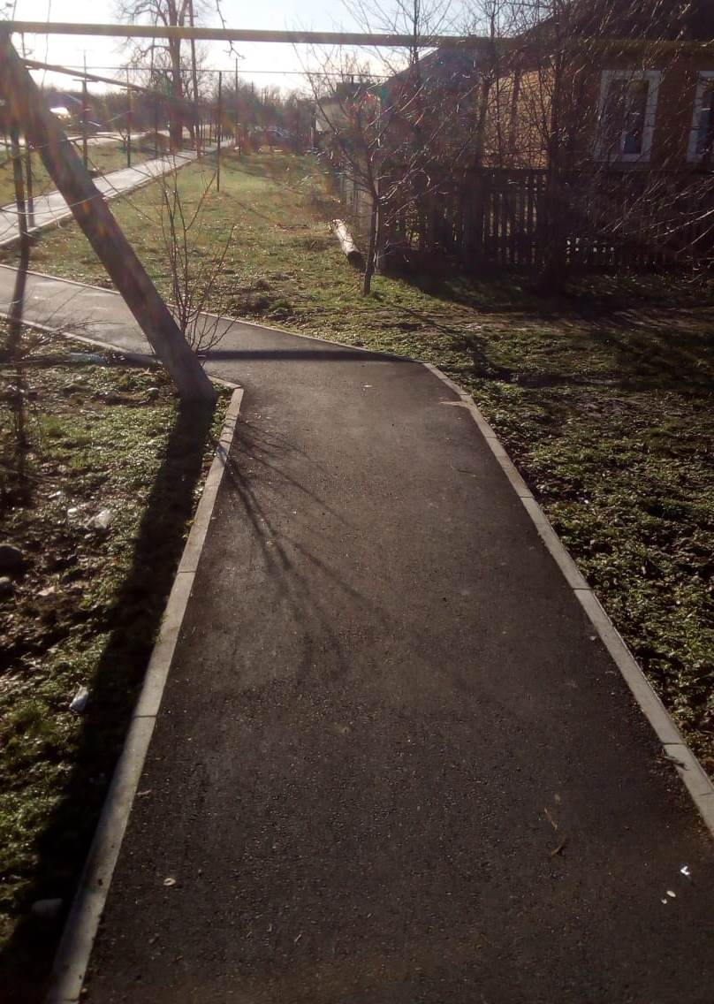
Ремонт тротуара ул. Мировая Революция от ул. Мира до ул. Первомайской

Slide 10
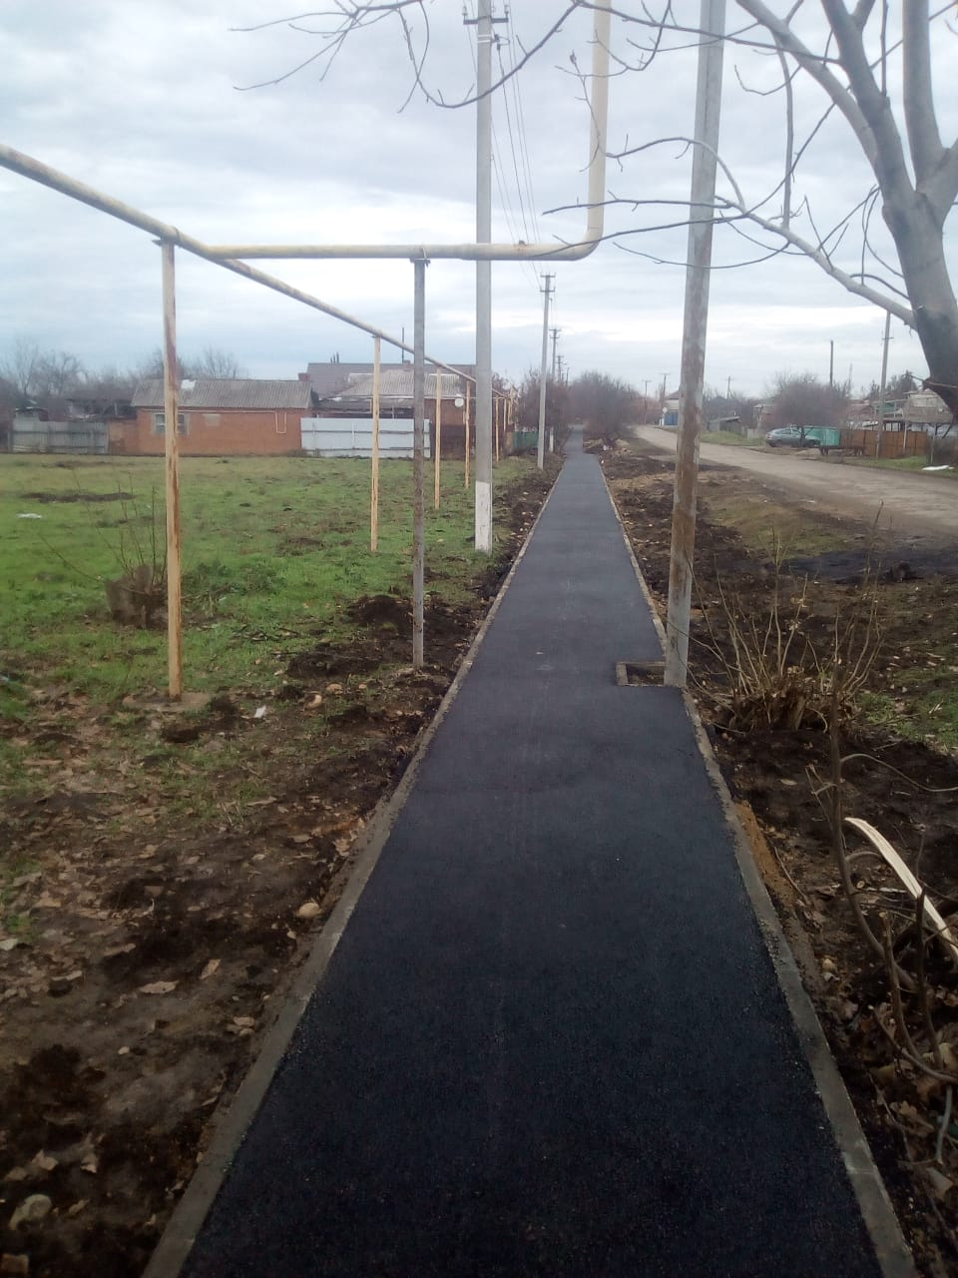
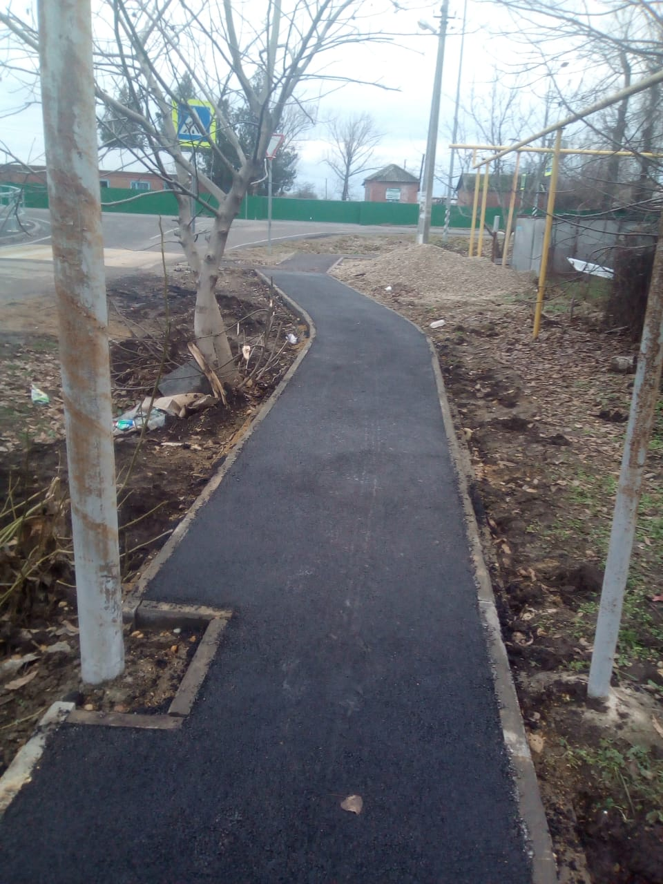
Ремонт тротуара ул. Мировая Революция от ул. Первомайской до ул. Степной

Slide 11
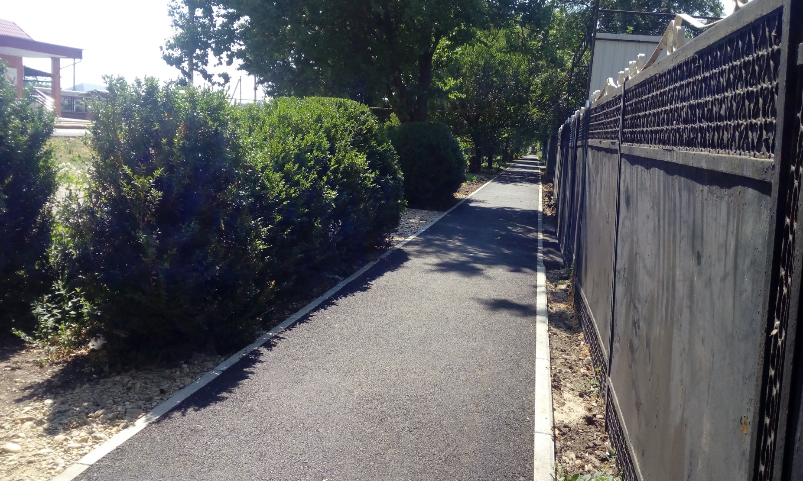
Ремонт тротуара ул. Советская от ул. Красной до ул. Кузнечной

Slide 12
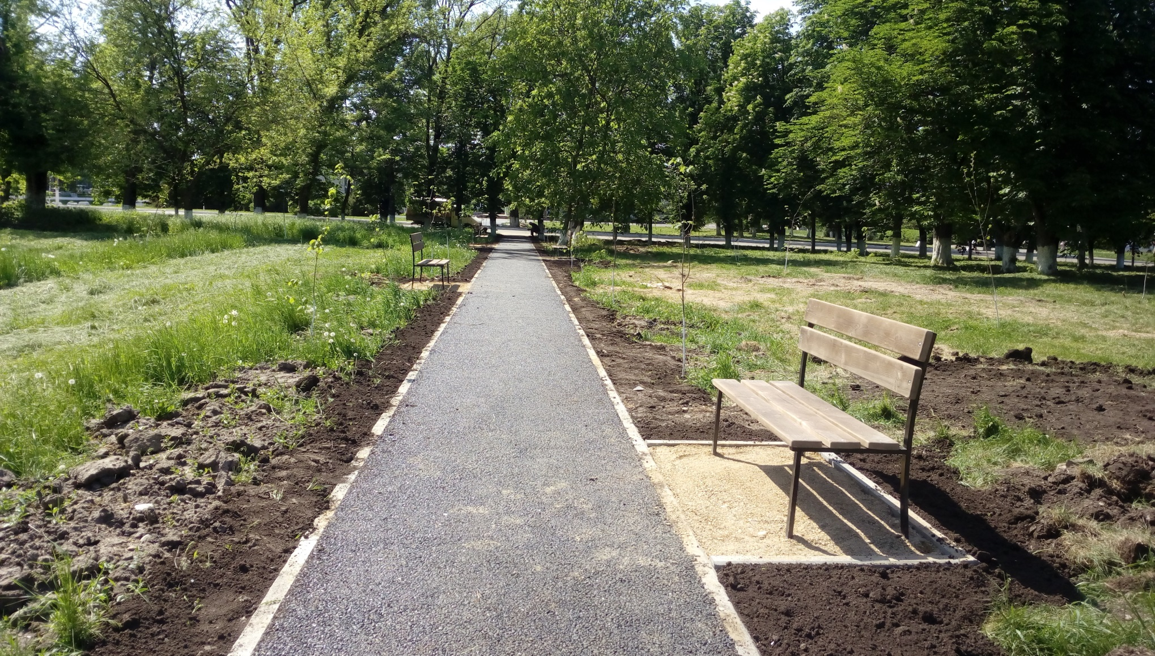
Ремонт тротуара от ул. Красной до мемориала Погибшим Воинам

Slide 13
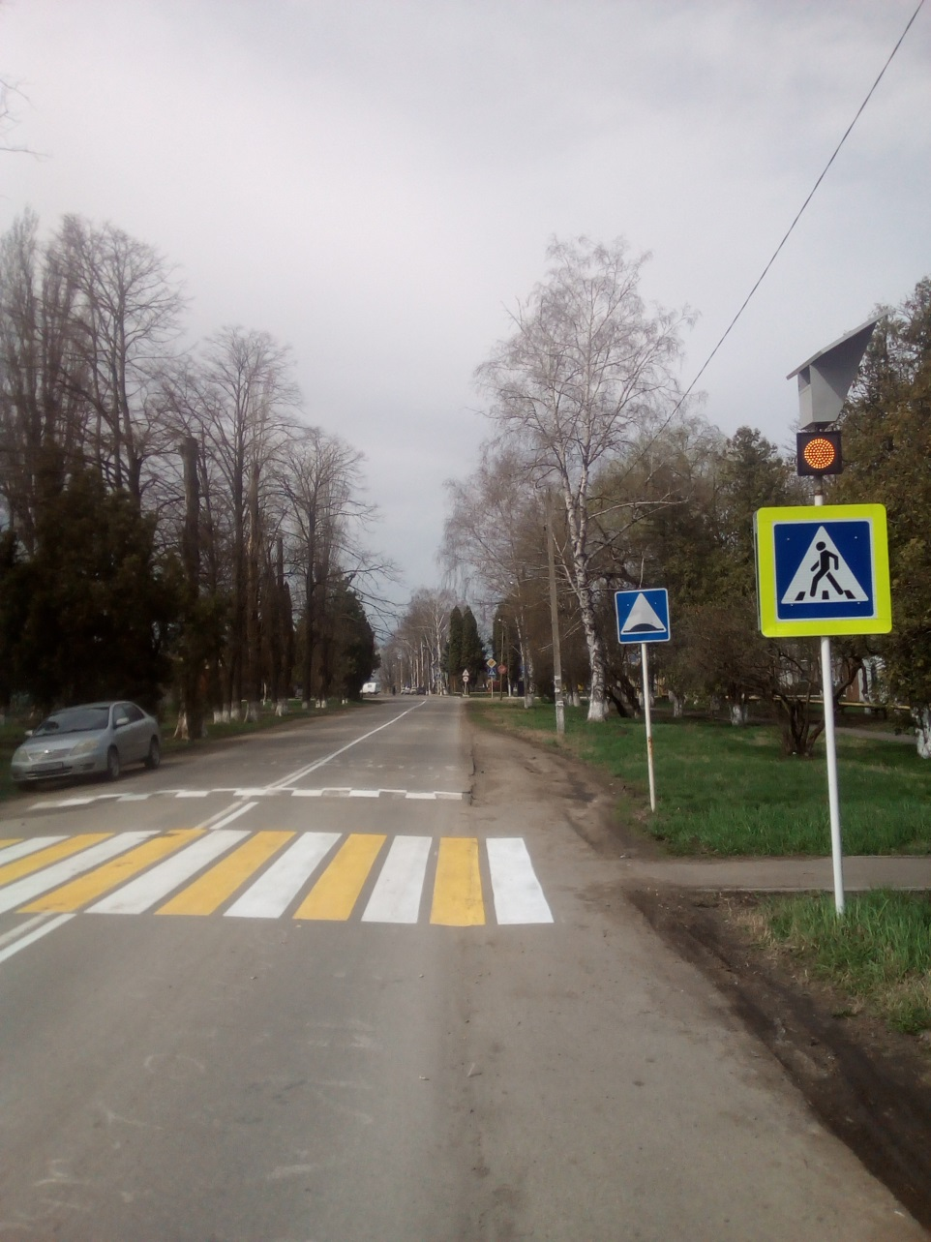
Светофорные установки Т7

Slide 14
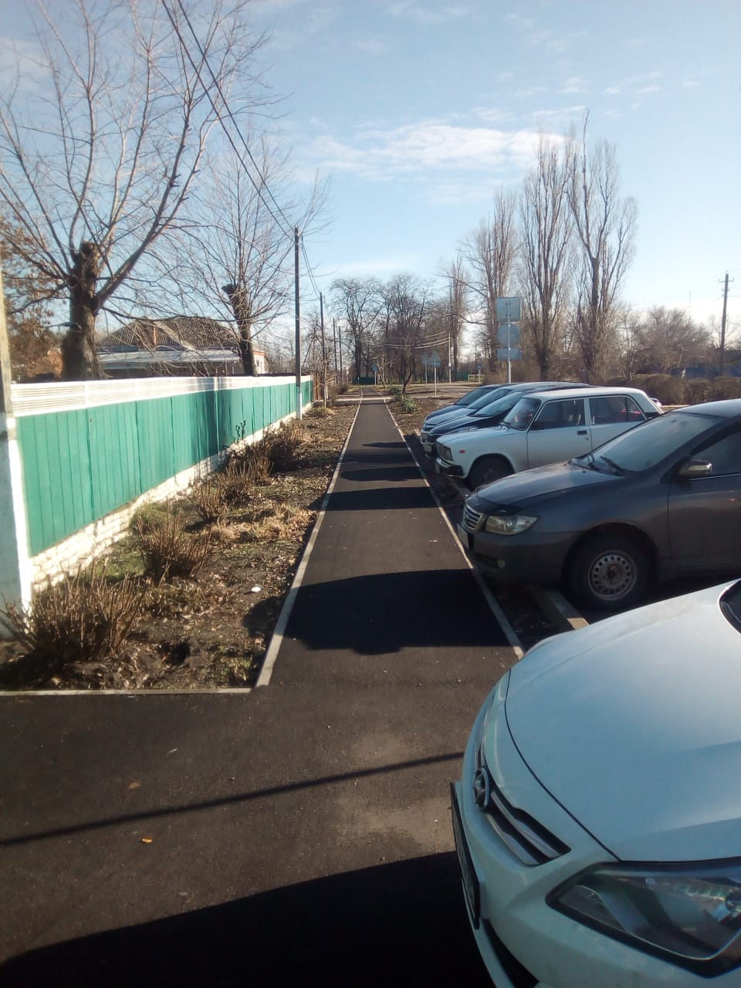
Ремонт тротуара по ул. Мира от ул. Красной до ул. Коммунаров

Slide 15
Автостоянка на 9 парковочных мест

Slide 16
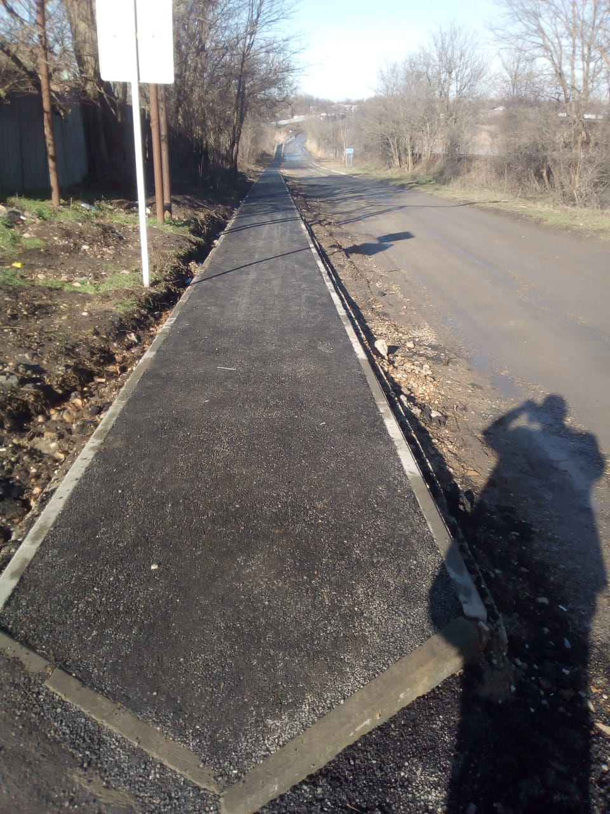
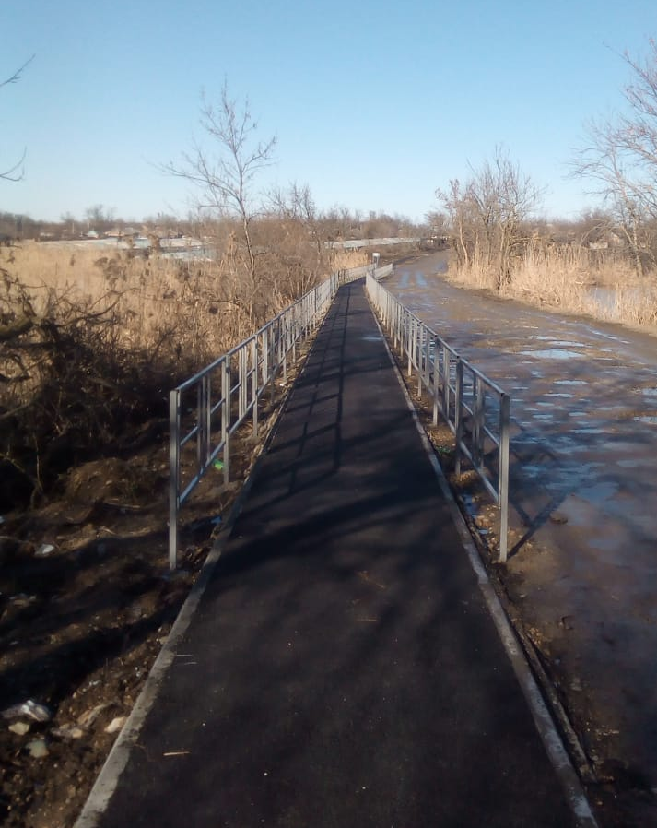
Ремонт тротуара по ул. Жуковского

Slide 17
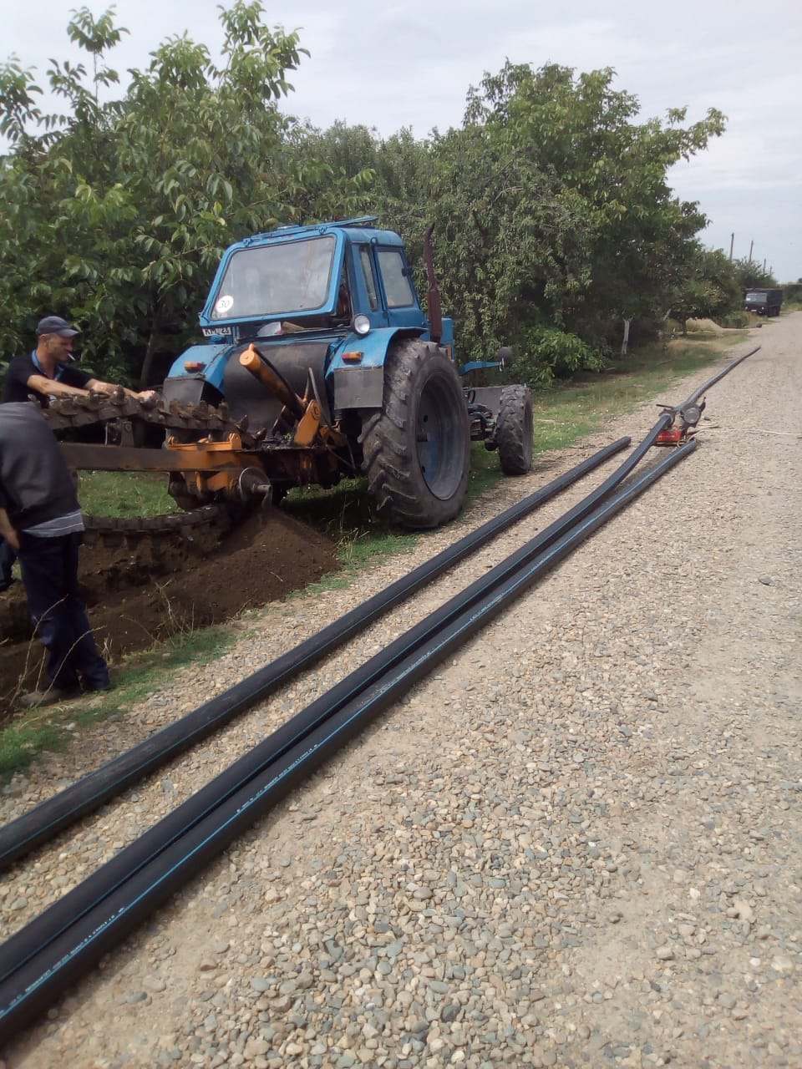
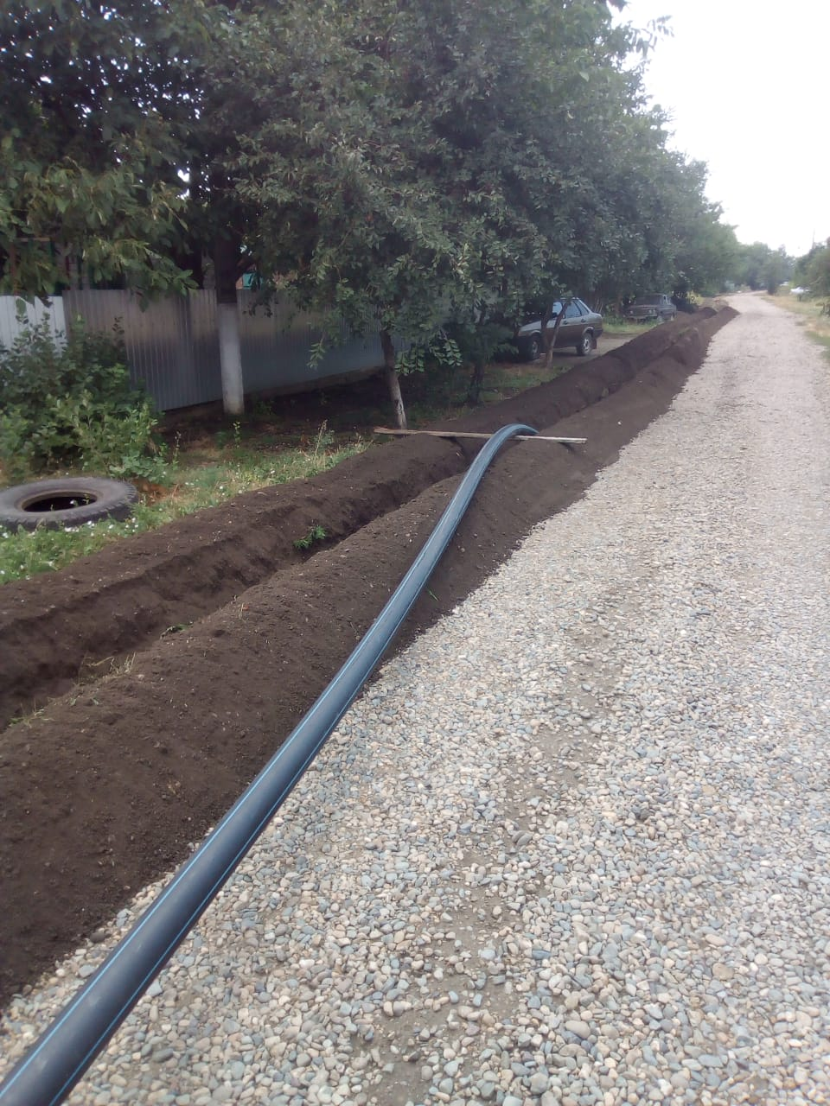
Укладка водопроводной трубы ул.Чкалова-Ломоносова

Slide 18
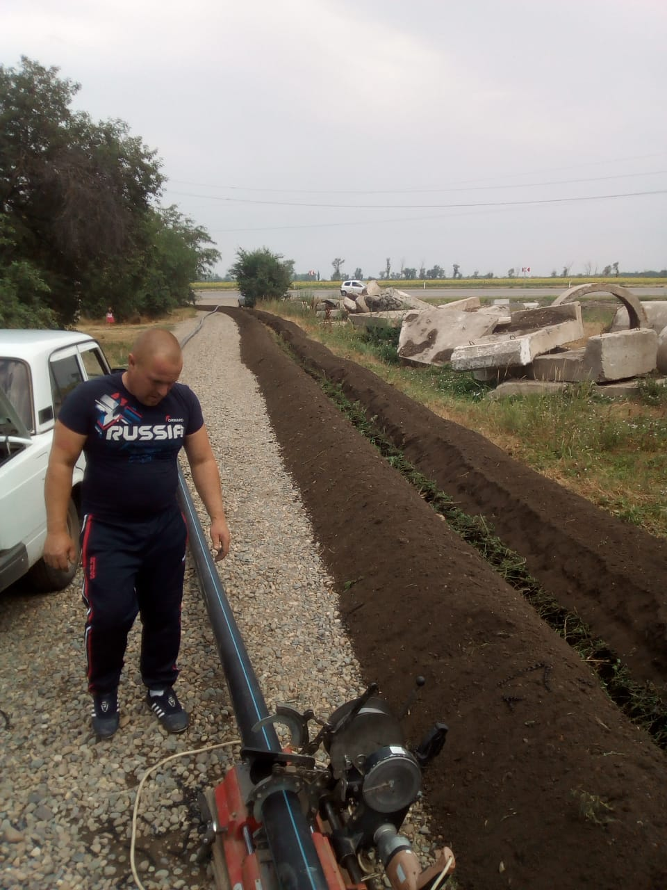
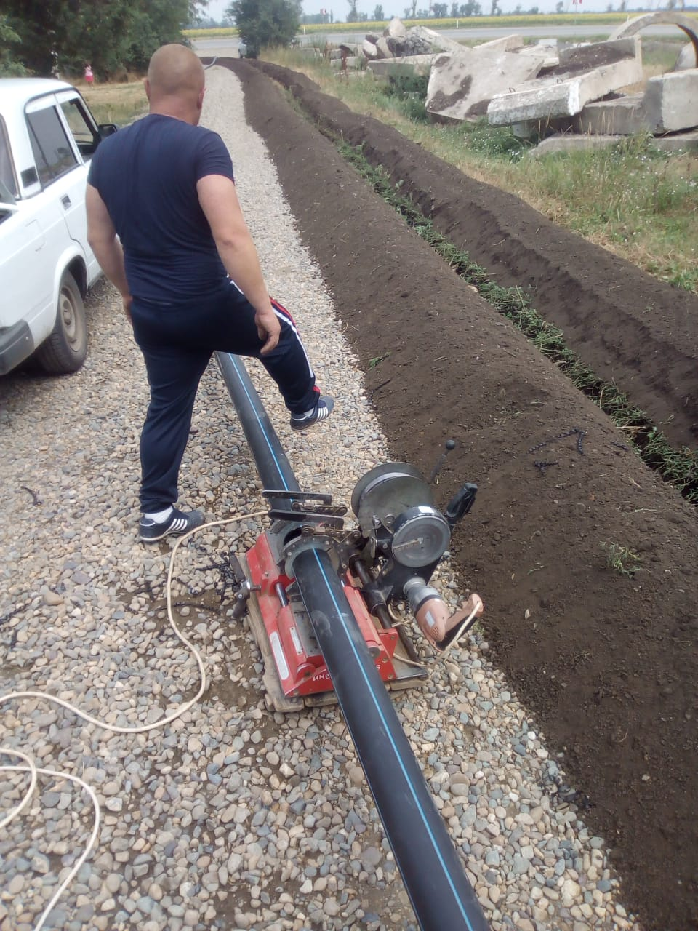
Укладка водопроводной трубы ул. Чкалова-ул. Ломоносова

Slide 19
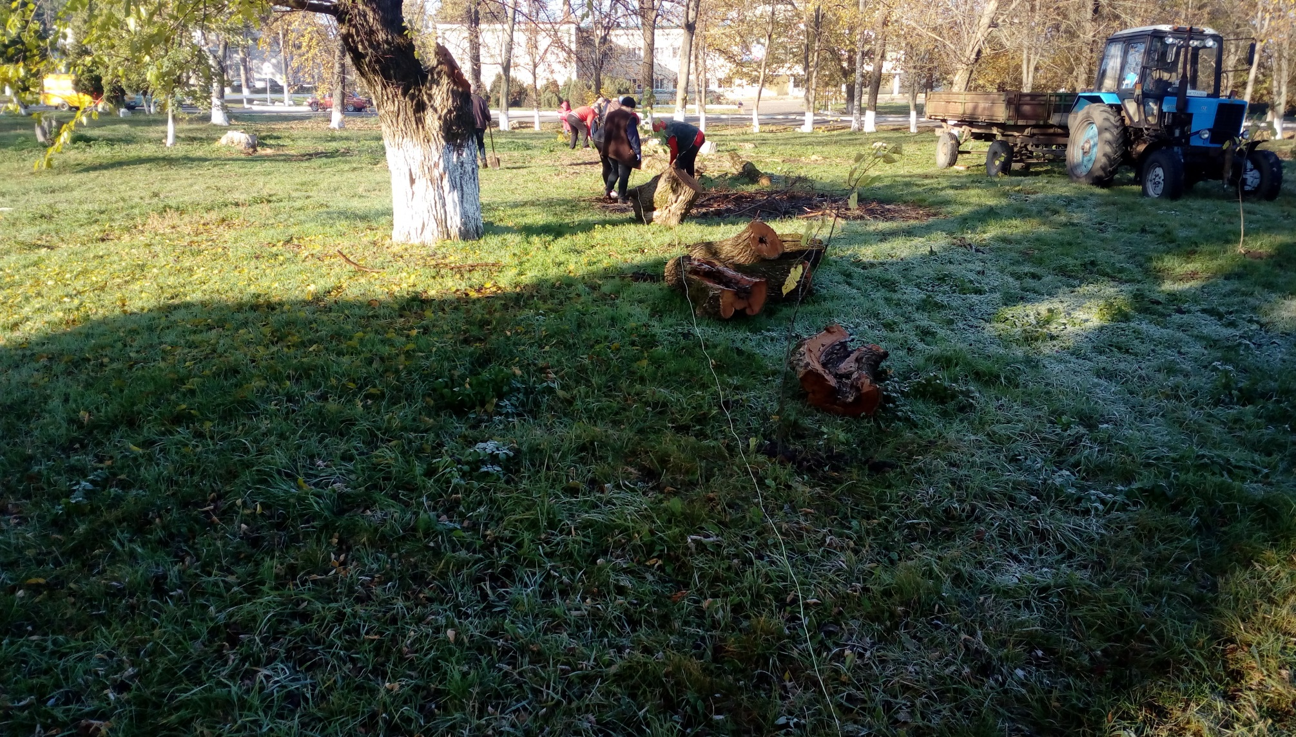
Благоустройство парка

Slide 20
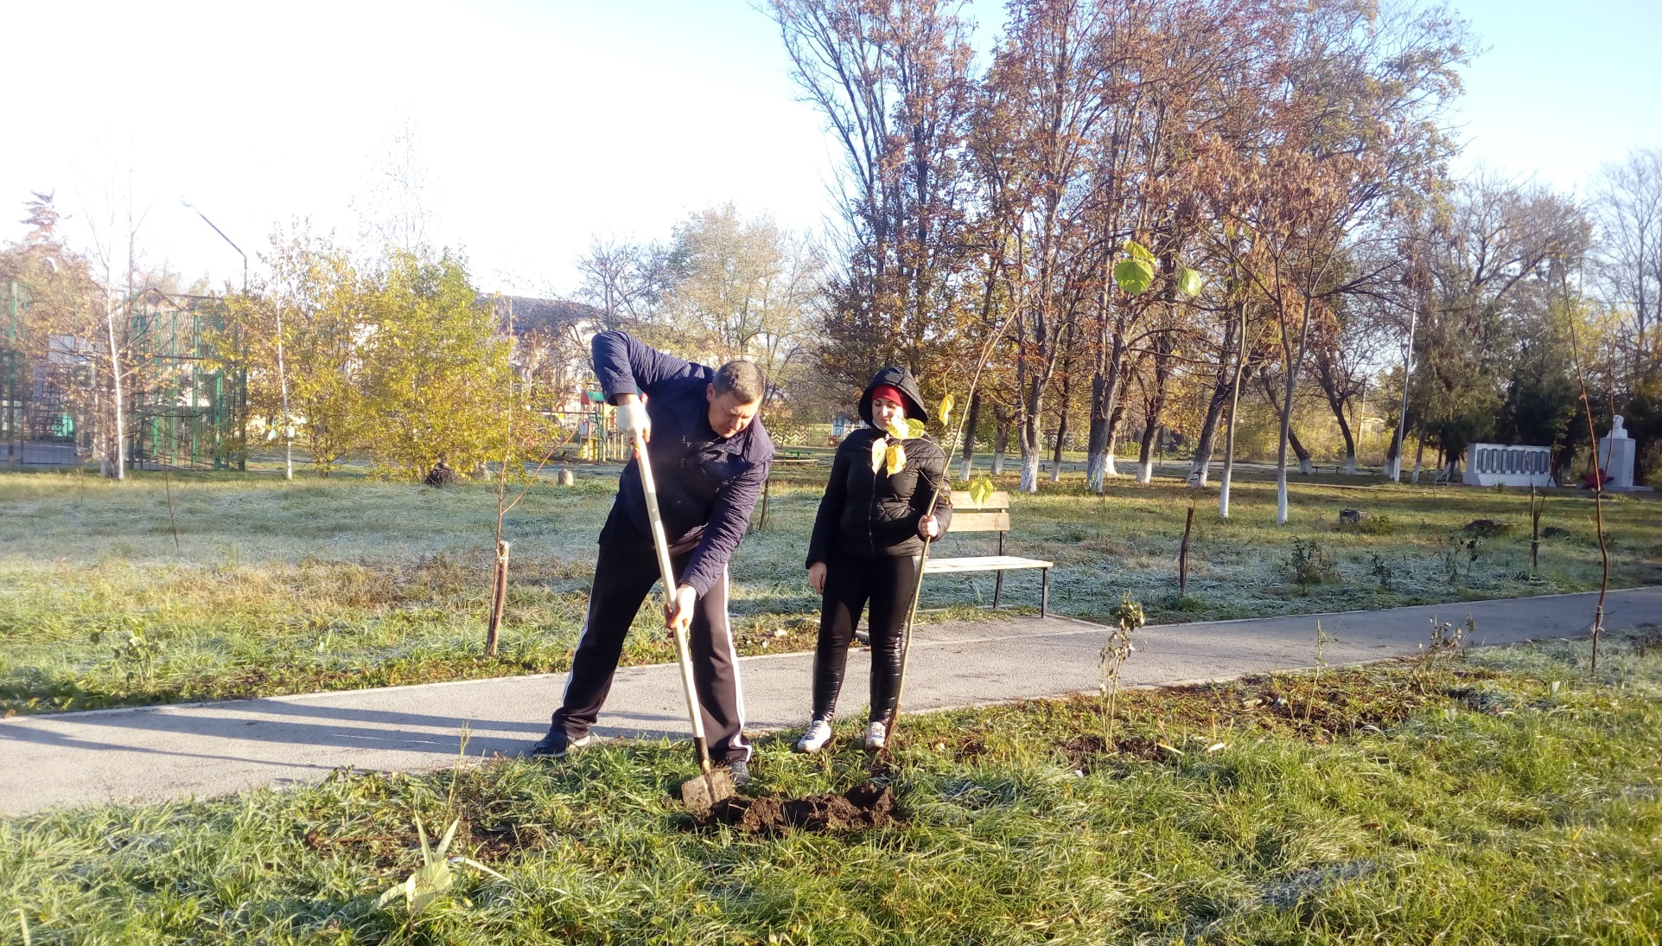
Благоустройство парка

Slide 21
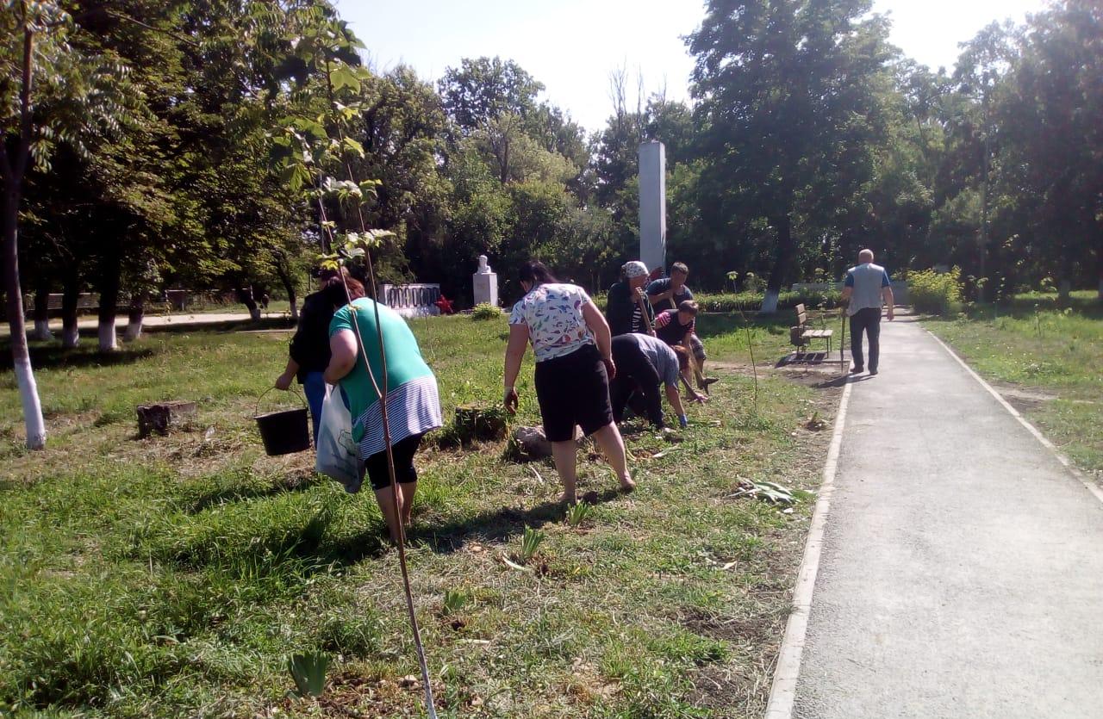
Благоустройство парка

Slide 22
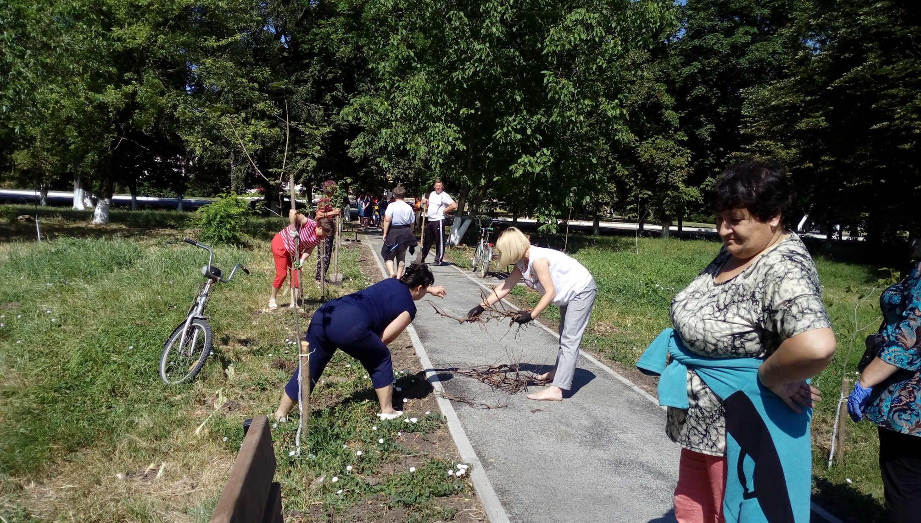
Благоустройство парка

Slide 23
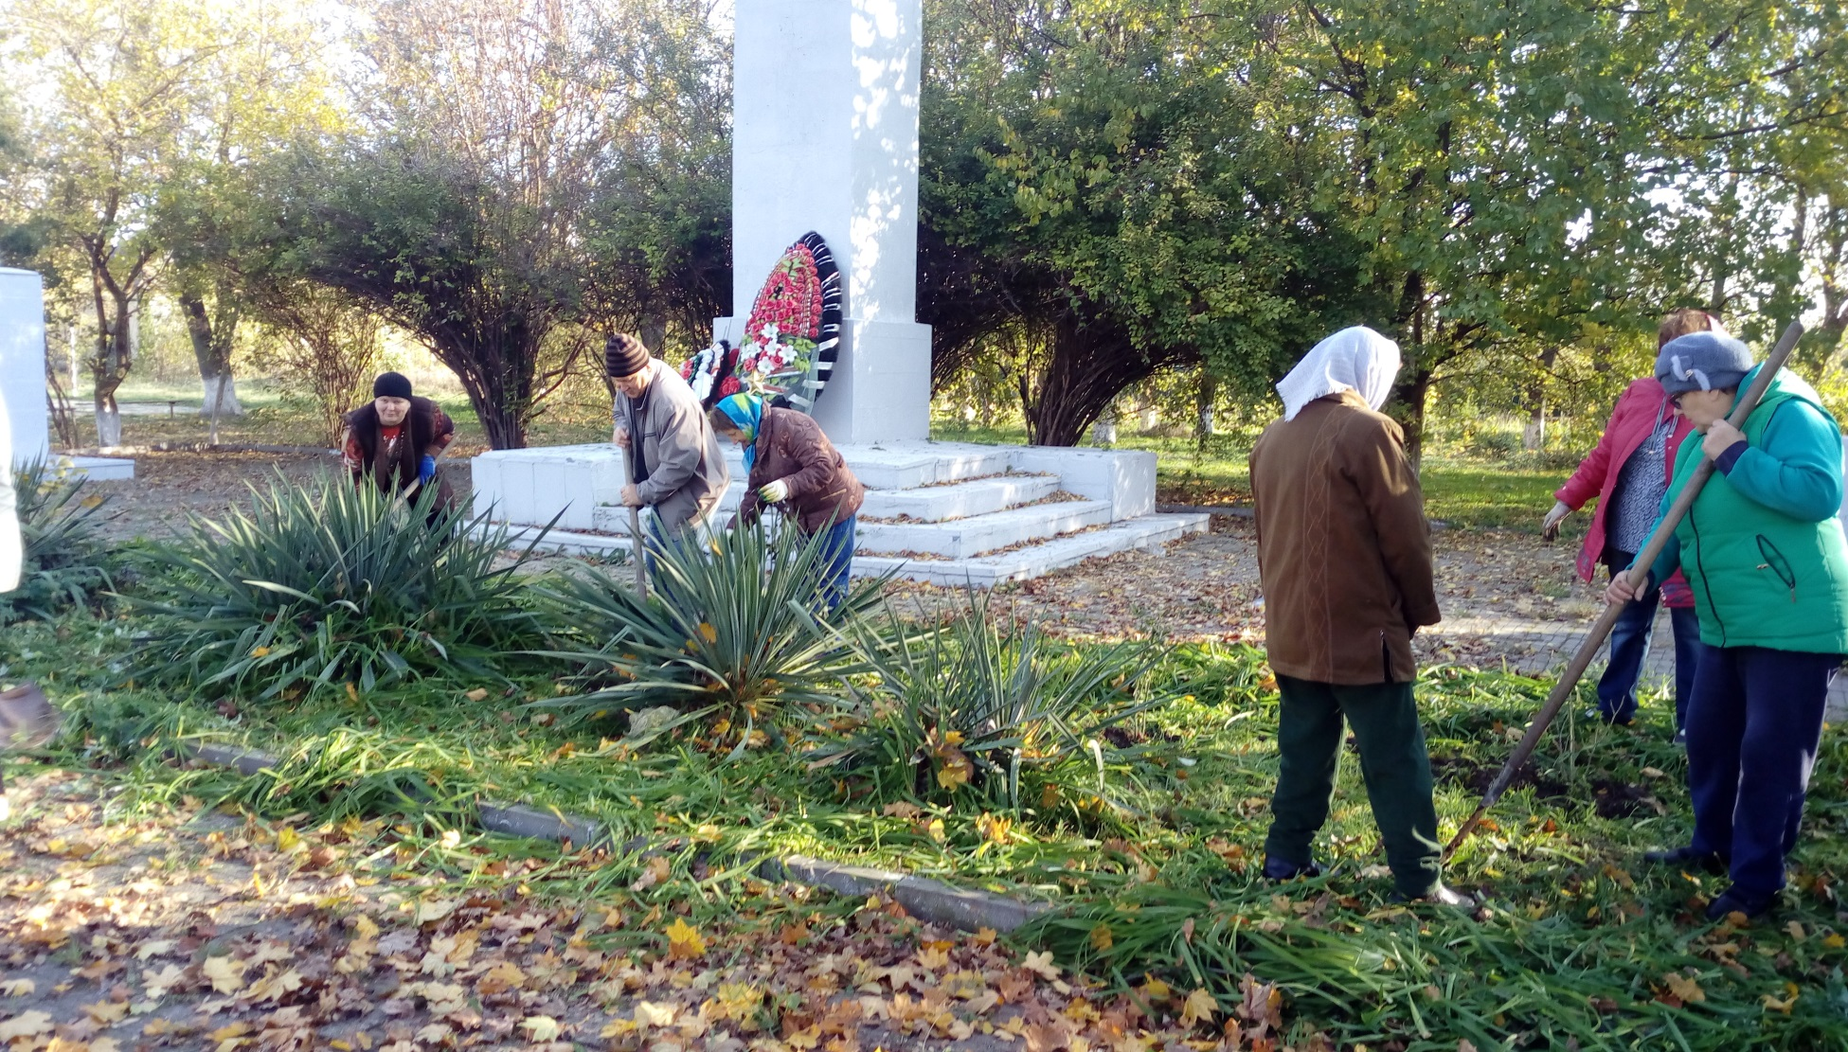
Благоустройство парка

Slide 24
Ремонт окон в КДЦ

Slide 25
В МБОУ СОШ №11 обучается 584 учащихся

Slide 26
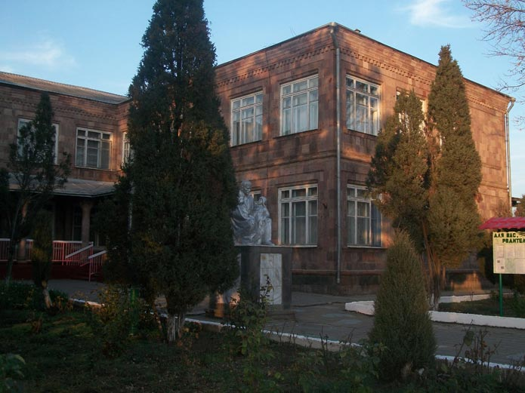
В МБДОУ № 35 193 воспитанника

Slide 27
МКУК КДЦ «Кирпильский»

Slide 28
Бронзовые призеры ЧР 2018 по мотоболу

Slide 29
Пляжный волейбол

Slide 30
Самбо и дзюдо

Slide 31
Казачество

Slide 32
Река Кирпили

Slide 33
Кирпильская

Slide 34
Река Кирпили

Slide 35
Кирпильская

Slide 36
Наше будущее

Slide 37
Кирпильский флаг

Slide 38
Благодарю за внимание!

